Slide 1
地域と研究者・論文のコラボで実現する、
地域のための課題解決エンジン
チーム名： コラボリー・ドットコム

Slide 2
アイデアの概要
大学や企業の人的リソース（研究者）・研究成果（論文）を活用することで、地域（住民、自治体）が抱える課題の解決促進を図るオンラインサービスである。

Slide 3
本アイデアの背景
地域課題の解決に資するリソース（研究者、研究成果・論文）は、国内に多数存在するはずである。しかし、「地域課題の解決」という観点では整理・可視化されていないため、課題解決のための優れた能力を有するリソースが埋もれてしまい、日本社会にとって大きな損失となっている。

Slide 4
本アイデアが目指す社会
大学や企業の研究成果と地域の連携を通して、住みやすい地域社会、国際競争力を持つ地域産業の育成を実現する。
また、地域の子供たちに大学や企業の研究活動に対して関心をもたせ、将来の研究者やソーシャル起業家を育成。持続的に発展可能な社会を実現する。

Slide 5
本アイデアが解決しようとする課題
（１）有効な解決手段・人の発見による課題解決の促進
一般的な検索エンジンでも、他地域の類似課題や研究者などを検索することができる。しかし、ネット上の情報は整理されていないため、情報を見落としたり、あるいは掲載順位が低い場合には検索結果に所望の情報が表示されない場合もある。一方、論文データベースや研究者データベースなどは専門知識が必要なため、課題を抱える側（自治体職員、住民など）にとっては利用が難しいという問題がある。本アイデアの実現により、このような既存の検索システムが抱える問題を解消し、地域課題の解決に資する解決手段・人（研究成果・論文、研究者）を容易に発見することができるようにする。
（２）地域間の情報共有や連携促進による効率化
現在でも、自治体と地元の大学や企業との連携による地域課題解決のための活動は行われてはいるが、異なる地域間の情報共有・連携については十分とはいえない状況である。そのため、類似した地域課題に対して個別に取組むなどの非効率がしばしば生じている。本アイデアでは、地域間の情報共有や連携を促す仕組みを整備することで、効率的な課題解決を実現する。
（３）研究成果の社会還元の促進
企業ばかりではなく、大学においても「研究成果の社会還元」を強く求められるようになってきている。「社会還元」の出口とは主に産業界（ビジネス）を念頭においたものであるが、今後はソーシャル企業（地域課題の解決を業とする企業）という概念の浸透とともに、地域社会に果たす役割が一層求められる。しかし、現状では地域課題と研究成果のマッチングをする基盤が整備されているとは言い難い状況である。本アイデアでは、地域課題と研究成果のマッチングの仕組みを整備することによって、研究成果の社会への還元を促進する。

Slide 6

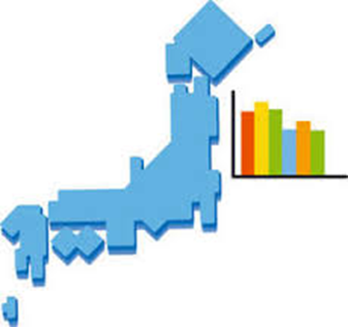



本アイデアの実施形態
本システム
類似の課題
を探す
全国の
市民・自治体
解決策を探す
地域ニーズ
を探す
大学・民間研究機関
解決できる
人を探す
解決策を
提案する
共有・横展開
連携
課題解決の
提案を公募する
実験協力
募集
・課題・ニーズ
ソーシャル
企業
研究者を
応援する
・解決策（論文）
・人【研究者）
・助成金情報
実験に
協力する
など
将来の研究者・ソーシャル起業家

Slide 7
必要となるデータ
■研究者・研究成果・論文
CiNii、KAKEN、J-GLOBAL、J-STAGE、researchmapなどの既存のデータベース資産を活用する。また、本アイデアは、地域課題の解決をテーマとしているため、研究者の出身地などを付加してもよい。また、研究成果は、自治体担当者や地域住民に理解しやすい形で提示する必要があるため、ホームページやYouTUBEに掲載された動画などの情報を付加してもよい。これらの付加情報は、オンラインアプリケーション上で研究者自身に登録してもらうなどの手段により収集することができる。
■地域課題情報
「課題タイトル」、「概要」、「地域・空間情報」、「課題分類」、「シソーラス用語」、「関連課題」などの情報を収録する。現時点では、整理された地域課題情報は存在しないため、新たに収集・整備する必要がある。課題情報の収集に関しては、各自治体の事業計画（課題解決の実施のために事業化する場合が多いため）から抽出する、自治体や地域住民から課題情報を提供してもらう、などの方法が考えられる。本データを整備する際の工夫点としては、論文などの研究成果とリンクするため、論文データベースに収録されている「シソーラス用語」や「分類コード」などの付与を検討する。

Slide 8
本アイデアの成果イメージ
品質維持の問題により、地元の生鮮野菜は海外輸出できなかった
⇒ 保存技術の研究成果により海外輸出が可能になった
集中豪雨により、市街地では地下街の浸水がたびたび問題になっていた
⇒ 自動的に浸水を遮断する隔壁の開発によって解決
建造物への落書きが繰り返され、景観が損なわれ、対策費用がかかっていた
⇒ 防汚塗料の研究成果により、景観が損なわれるようになった。対策費用も削減できた。

Slide 9
アプリケーションに求められる仕様・技術など（１／２）
地図による課題検索利用者が所望する地域課題が容易に選択できるように、日本全図から都道府県レベルまでの地図表示により絞り込みを可能とする。その他、課題の検索方法として、課題カテゴリ、キーワードなどによる検索手段を備えているとよい。
解決手段の提示利用者が選択した地域課題に対して、解決手段となりうる「論文」、その著者である「研究者」などの情報を表示する。地域課題と「論文」のマッチングについては、自然言語処理技術による類似検索、あるいは「シソーラス用語」などによりマッチングを行うとよい。解決手段となる論文、研究者が複数存在する場合には、論文の何らかの評価指標（被引用数など）によるランキング、研究者の実績（同分野における論文数、助成金獲得実績など）によりランキングしてもよい。また、本アイデアは、地域課題の解決を主な目的としていることから、研究者の活動地域、出身地などを地域へのコミットメント指標として表示してもよい。
解決手段の登録本アイデアでは、論文を解決手段の主要な表現方法としているが、論文以外にも解決手段となる研究成果を示すものがあれば、研究者自身が登録することができる。例えば、ホームページや自著のＵＲＬ、動画なども登録することができる。

Slide 10
アプリケーションに求められる仕様・技術など（２／２）
■地域と研究者とのコミュニケーション手段の提供本オンラインサービスにより、地域課題の解決に資する研究成果を発見し、実際に当該研究者に連絡をすることができる。さらに地域課題の解決のための研究実施において、地域住民と共同で行う実証実験等への参加を募る仕組みがあってもよい。
■課題解決プロジェクトの進捗状況の登録地域と研究者のマッチングが成立し、プロジェクトとして活動が開始した場合は、その進捗状況を本サービスに登録し、公開することができる。全国にプロジェクト状況を公開することで、他地域の自治体職員や住民の課題解決に役立てることができる。また、研究者の実績として、広く社会に伝えることが可能になる。
■類似都市の提案他地域の課題や対策を参考する場合には、類似した特性を持つ地域が参考になる。自分の地域と類似した地域をリストアップする補助機能があるとよい。類似した地域を探す手法は、すでに「業界初！自治体の特性を見える化する評価ツールを開発」（富士通）などで実現されており、こうした技術を用いるとよい。"

Slide 11
ビジュアライゼーション
専門家ではない地域住民にたいし、地域課題の解決に資する研究成果をわかりやすく伝えることができるとよい
研究成果、研究者の特色をわかりやすく表現し、利用者に伝えられるとよい

Slide 12
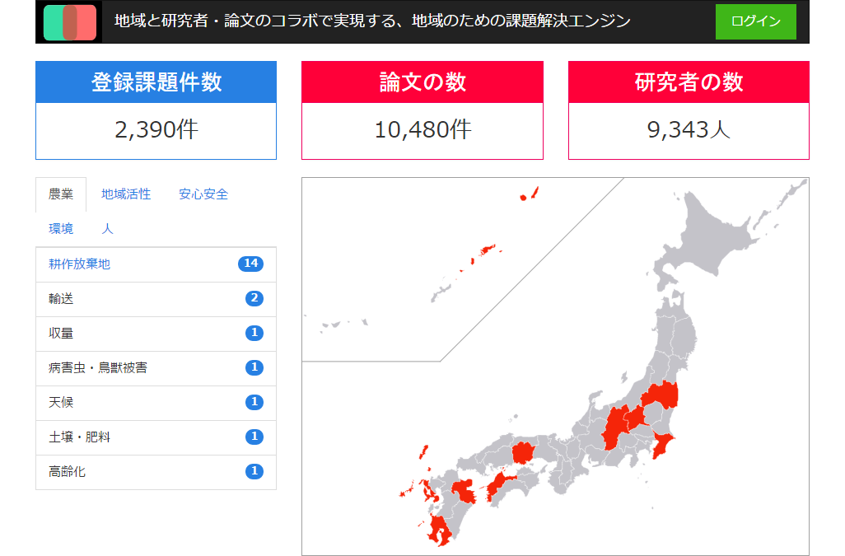
開発中のアプリ画面（１／３）

Slide 13
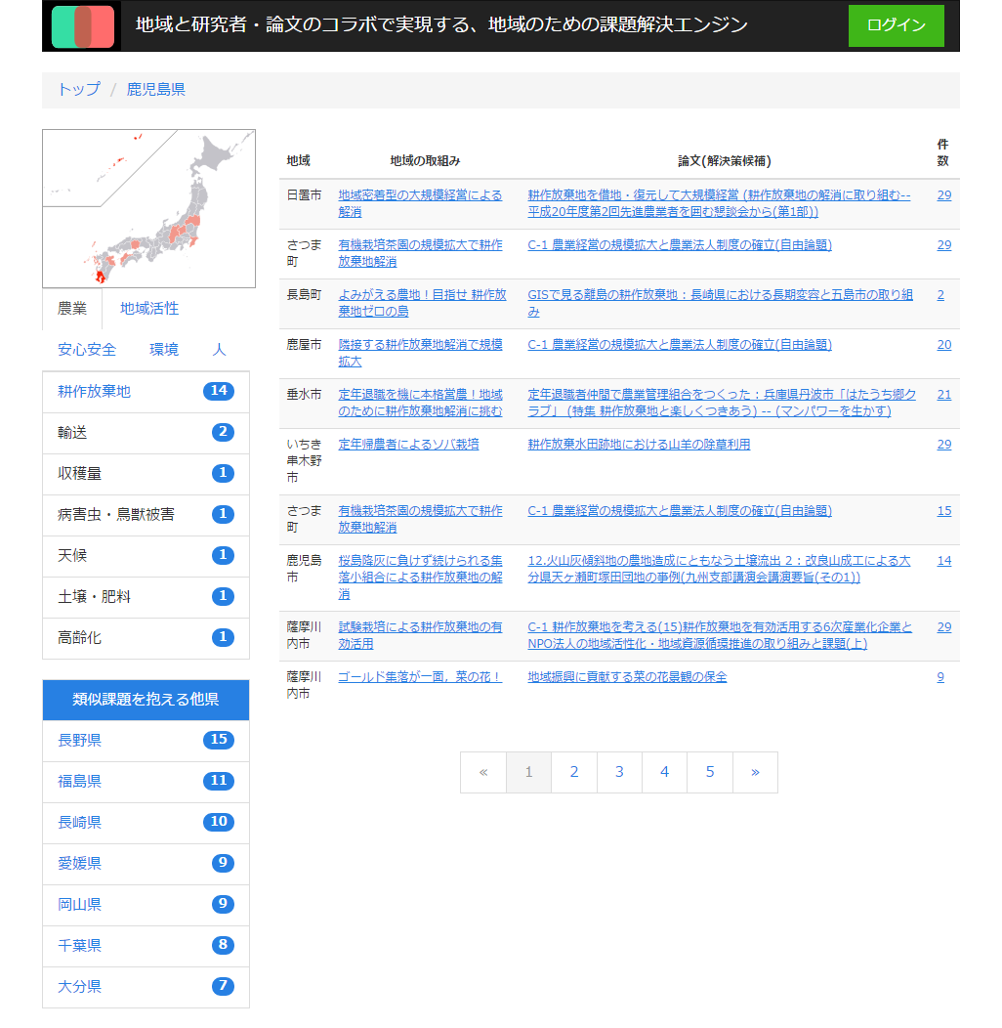
開発中のアプリ画面（２／３）

Slide 14
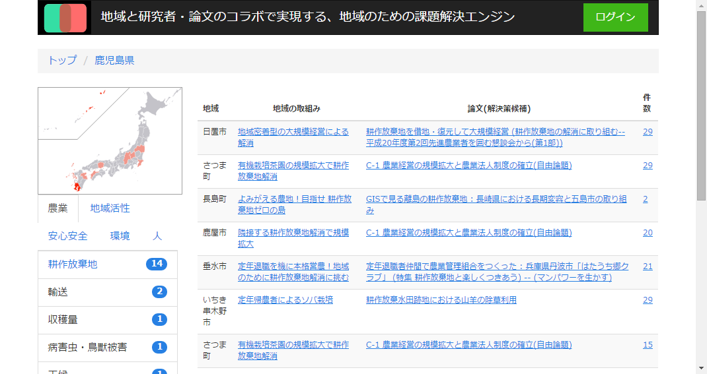
開発中のアプリ画面（３／３）

